Slide 1
解除顏色牢籠
前端專題：
指導老師：許雅婷、錢達智
助教：黃宗民
製作者：朱冠齊

Slide 2
以Canvas為主體
使用技術
HTML5
Canvas
Javascript
CSS3
boostrap4

Slide 3
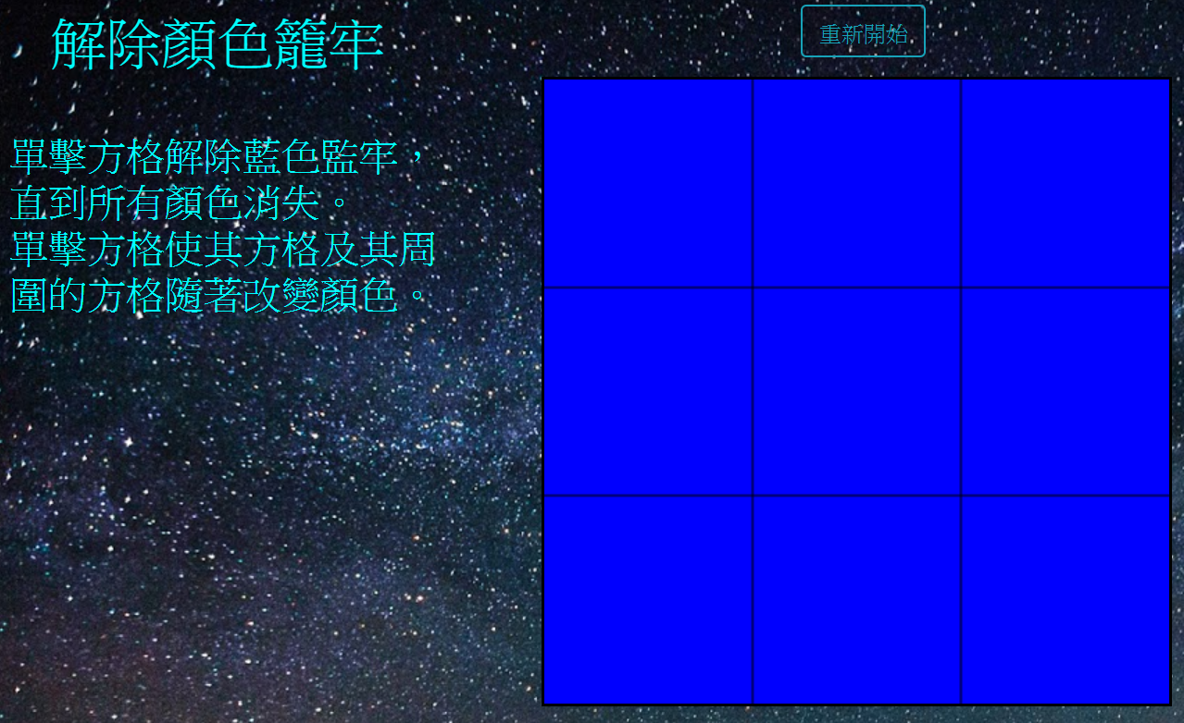
遊戲畫面簡介

Slide 4
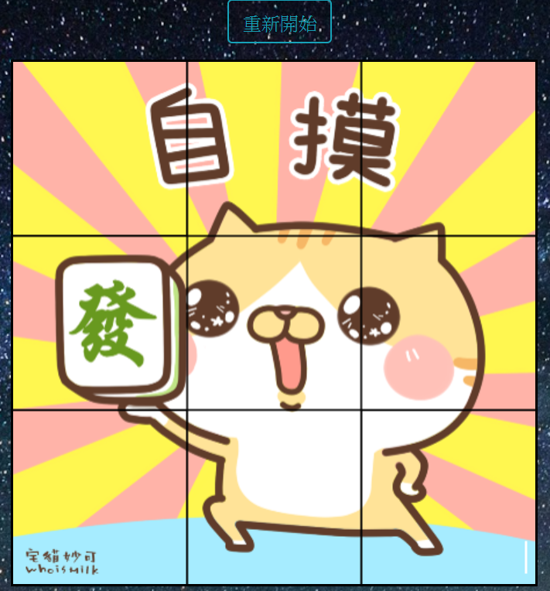
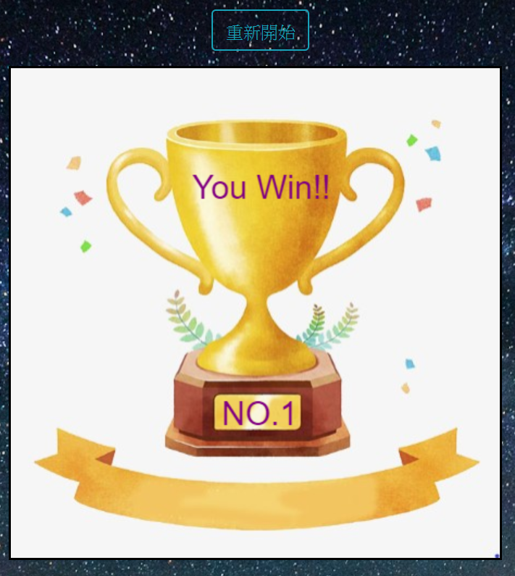
遊戲畫面簡介

Slide 5
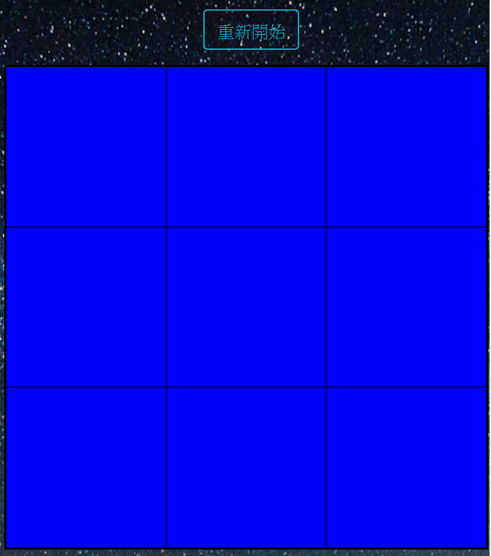
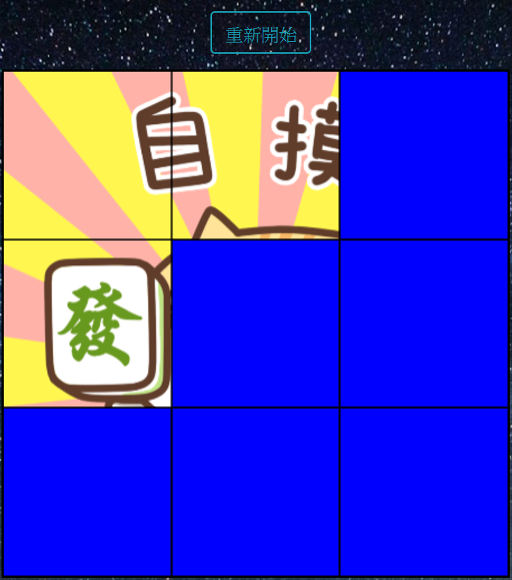
遊戲過程

Slide 6
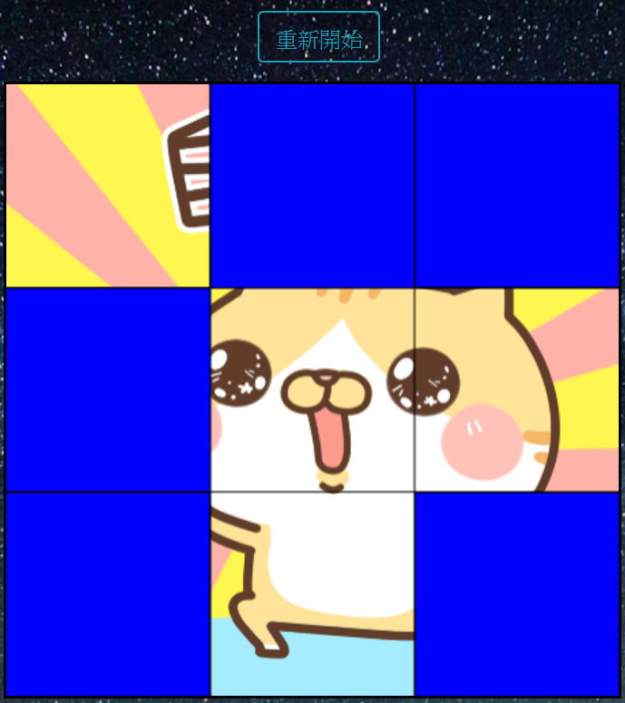
遊戲過程

Slide 7
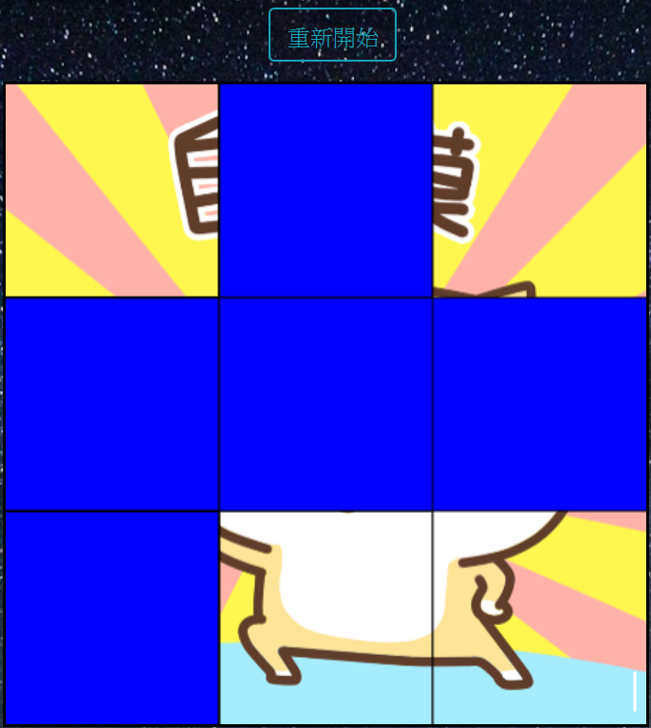
遊戲過程

Slide 8
遊戲成果畫面

